Slide 1
Liečba nádorov prostaty v závislosti od štádia.
MUDr. Ľubomír Lachváč, PhD.
Prednosta Urologickej kliniky UNLP a UPJŠ LF v Košiciach

Slide 2
Výskyt karcinómu prostaty (PCa)
- najčastejší zhubný nádor v EÚ
- 3. najčastejšia príčina úmrtia pre nádor
Incidencia: varíruje od 4,5 (Ázia) – 111 (Austrália)
Slovensko: 49, stúpajúci trend
cca 2800 nových prípadov/rok

Slide 3
Variabilný priebeh ochorenia
U 30% mužov sa vyvinie mikroskopický PCa
Väčšina rastie pomaly (latentný PCa)
Riziko vývoja klinického ochorenia je 8% (lifetime risk)
Riziko úmrtia na PCa je 3%
Pitvou zistená prevalencia je 80% u 80 ročných mužov

Slide 4
Management pacienta
Asymptomatický Symptomatický
Očakávaná doba života >10-15 rokov
Informované rozhodnutie
Iniciálne zhodnotenie rizika PCa
Rodinná anamnéza, DRE, PSA, etnicita
Nízke riziko Stredné riziko Vysoké riziko
MRI, PHI, kalculator
Follow-up biopsia

Slide 5
Diagnostika PCa
anamnéza + poučenie o potenciálnych rizikách a pozitívach diagnostiky u asymptomatických pacientov
fyzikálne vyš. + DRE
PSA
mpMRI prostaty
(fúzna) biopsia prostaty s histol. vyš.
osteoscan
kontrastné CT abdomen/pulmo
⁶⁸Ga PSMA PET/CT
DRE – digitálne rektálne vyšetrenie, PSA – prostatický špecifický antigén, mp MRI – multiparametrická magnetická rezonancia, TRUS – transrektálny ultrazvuk, CT – počítačová tomografia, ⁶⁸GaPSMA PET/CT – Gáliová prostate-specific membrane antigen pozitrónová emisná tomografia s CT

Slide 6
Anamnéza
Rodinná anamnéza: výskyt PCa – otec, strýko, brat
výskyt iných Ca v rodine
Symptómy:
žiadne - asymptomatický
(lokalizovaný)
symptómy dolných moč. ciest, hematúria, lumbalgia
(lokálne pokročilý)
bolesti kostí a iné príznaky
(metastatický)

Slide 7
Fyzikálne vyšetrenie
DRV
  subjektívne hodnotenie
  podhodnotenie nálezu
  veľkosť, povrch a tvar (symetria, stredná ryha), ohraničenie, konzistencia, bolestivosť
  pri susp. DRV a PSA < 2 ...... 5 – 30 % PCa
  18 % PCa len na základe patol. DRE

Slide 8
PSA
enzým – glykoproteín, orgán –špecifický marker
kontinuálny parameter
najčastejšie používaná hranica je 3 ng/ml
pri hodnotách 3-10 opakovať test

Slide 9
Multiparametrické MRI
PI-RADS v2 - (Prostate Imaging Reporting and Data System)
zaradenie každej MRI suspektnej lézie do konkrétnej kategórie podľa parametrov:
  T2-weighted imaging
  Diffusion-weighted imaging (DWI)
  Dynamic contrast enhancement (DCE)

Slide 10
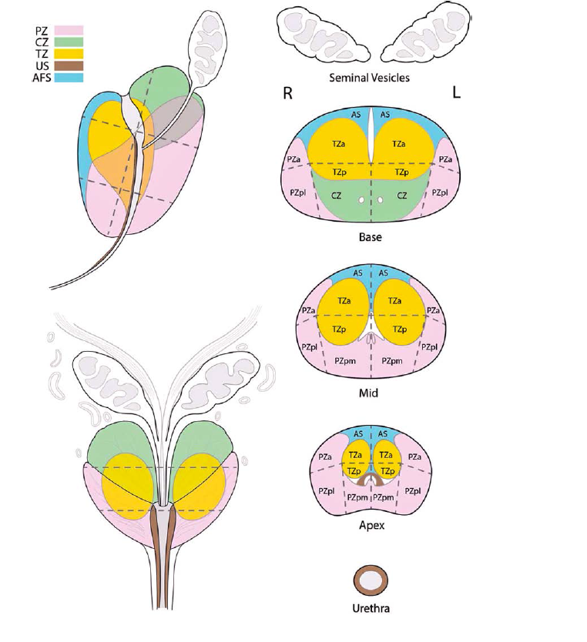
sektorové mapy
39 regiónov

Slide 11
mp MRI
klinické rozhodnutie
  mpMRI + PSA, RA, DRE, výsl. event. predch. biopsie
PI-RADS 1,2(6% PCa)
      bez biopsie (vysoké klinické podozrenie = systematická biopsia)
PI-RADS 3 (16% PCa)
      nízke klin. riziko (PSAD<0,10) = mpMRI o 12 mes.
      vysoké klinické riziko (PSAD > 0,20) = biopsia
PI-RADS 4 (59% PCa), 5 (85% PCa)
      MRI cielená (fúzna) biopsia prostaty

Slide 12
Risk kalkulátor
www.prostatecancer-riskcalculator.com
Výskyt PCa v rodine
Vek
PSA
DRE
Objem prostaty
Výsledok mpMRI

Slide 13
Štádiá rakoviny prostaty
T1 malý, náhodne zistený nádor
T2a postihnutie menej ako polovice jedného laloka
T2b postihnutie viac ako polovice jedného laloka
T2c postihnutie oboch lalokov
T3a prerastanie nádoru cez kapsulu
T3b postihnutie semenných mechúrokov
T4 postihnutie močového mechúra, konečníka, panvovej steny
N0 bez metastáz v lymfatických uzlinách
N1 metastázy v lymfatických uzlinách
M1a metastáza vo vzdialených lymfatických uzlinách
M1b metastázy v kostiach
M1c metastázy v iných orgánoch

Slide 14
Gleason skóre
Mikroskopický obraz nádoru z bioptickej vzorky – jeho architektúra
Koreluje so zhubnosťou
Gleason 6,7,8,9,10 od najmenej zhubného po najzhubnejší
Gleason 6 nemetastazuje, rastie pomaly, nerobí klinické príznaky
vyskytuje sa u vysokého počtu „zdravých starších ľudí“
Gleason 10 – veľmi zhubný, rýchlo metastázuje, ak neliečime pacienta, môže ho zabiť.

Slide 15
Liečba podľa rizika
Nízke riziko : PSA < 10 a GS 6 a T1-T2b – možné len sledovanie
Stredné riziko : PSA 10 – 20 alebo GS 7 alebo T2b – operácia alebo ožarovanie
Vysoké riziko : PSA > 20 alebo GS 8,9,10 alebo T2c spravidla prítomné metastázy – hormonálna liečba + chemoterapia + nové antiandrogény

Slide 16
Ďakujem za pozornosť

